Slide 1
세계지방정부기후총회 (2025.04.15)
경기도 태양광 잠재량
공간정보 구축
경기연구원 기후환경정보센터장
김 한 수

Slide 2
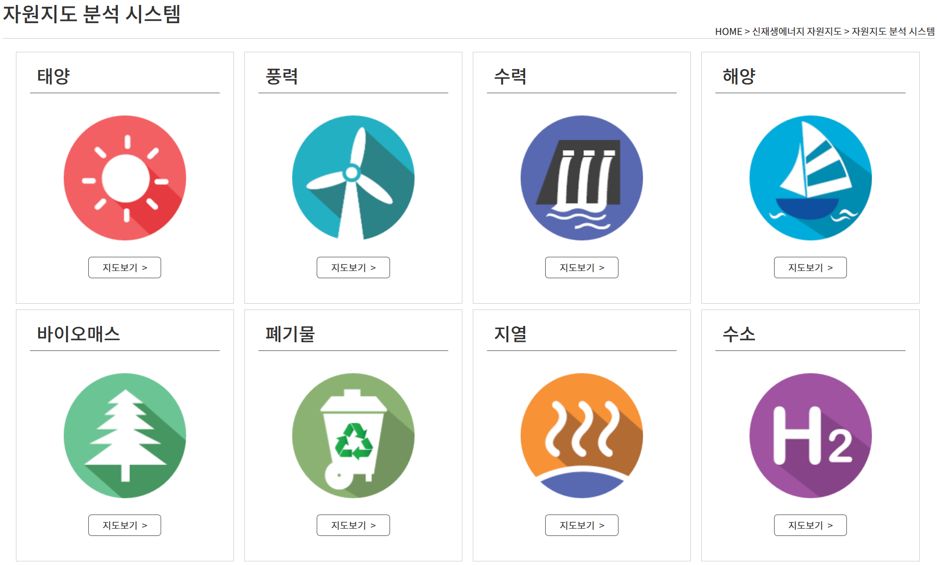
00
재생에너지
재생에너지 현황
기후변화 대응을 위해 지속가능한 재생에너지를 적극 활용해야 함.
재생에너지는 태양광, 태양열, 풍력, 수력, 해양, 지열, 수열, 바이오, 폐기물 등 다양하게 존재함.
전세계적으로 수력과 풍력이 많은 비중을 차지하는 것에 비해, 국내의 경우 자연 조건상, 태양광 에너지를 활용하는 것이 가장 적합함.
태양광 발전량은 2023년 국내 전체 재생에너지 발전량의 62.5%를 차지하고 있음.

Slide 3
00
태양광 잠재량이란
태양광 에너지
재생에너지 잠재량이란 해당 지역에 재생에너지의 총량을 의미함
태양광 잠재량은 일사량이 높은 곳, 풍력 잠재량은 풍력밀도가 높은 지역에 많음.
태양과 가까운 적도 지방에 가까울수록 일사량이 높아지고, 이에 따라 태양광 잠재량도 높아짐.
태양광발전이란 태양광을 흡수하여 기전력을 발생시키는 광전 효과를 이용하여 태양광 에너지를 직접 전기에너지로 변환시키는 발전방식

Slide 4
00
잠재량 유형
잠재량 개념
잠재량은 정의에 따라 아래와 같이 3단계로 평가함.
이론적 잠재량: 어떠한 제약도 존재하지 않을 때 이론적으로 활용가능한 에너지의 양
기술적 잠재량: 이론적 잠재량 중 기술적 제약과 지리적 제약을 반영할 때 활용가능한 에너지의 양
시장 잠재량: 기술적 잠재량 중 정책적 제약과 경제적 제약을 반영할 때 활용가능한 에너지의 양
출처: 산업통상자원부·한국에너지공단 (2020) 신·재생에너지 백서

Slide 5
규제요인 | 기술적 잠재량 | 시장 잠재량
 |  | 옥상형 | 지상형
에너지기술연구원 홈페이지 | 282.7 TWh | -
김진영 외 (2019) | - | 47.4 TWh
산업부·한국에너지공단 (2020) | - | 36.2 TWh
고재경 외 (2023)
운영비용
부지비용
00
국내 태양광 잠재량 분석 사례
경기도 태양광 잠재량 분석 사례
국내 태양광을 포함하여, 신재생에너지 잠재량 연구는 한국에너지기술연구원에서 진행 중.
선행연구에서 제시한 경기도의 태양광 잠재량 수치는 아래 표와 같음.
규제요인 | 이론적 잠재량 | 기술적 잠재량 | 시장 잠재량
에너지기술연구원 홈페이지 | - | 282.2 TWh | -
김진영 외 (2019) | - | - | 47.4 TWh
산업부·한국에너지공단 (2020) | - | - | 36.2 TWh
고재경 외 (2023)* | - | - | 22.8 TWh (시나리오별 최소 18.1, 최대 36.4)
본연구 | 13,386 TWh | 407.2 TWh | 18.4 TWh
 | 규제요인 | 옥상형 | 지상형
기술적잠재량 | 에너지기술연구원 홈페이지 | 282.7 TWh
시장 잠재량 | 김진영 외 (2019) | 47.4 TWh
 | 산업부·한국에너지공단 (2020) | 36.2 TWh
 | 고재경 외 (2023) | 11.7 TWh | 시나리오별 최소: 6.4 TWh 중간: 11.2 TWh 최대: 24.7 TWh
출처: 산업통상자원부·한국에너지공단 (2020) 신·재생에너지 백서

Slide 6
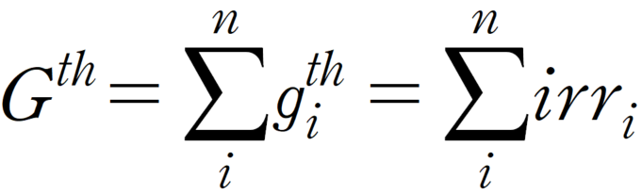
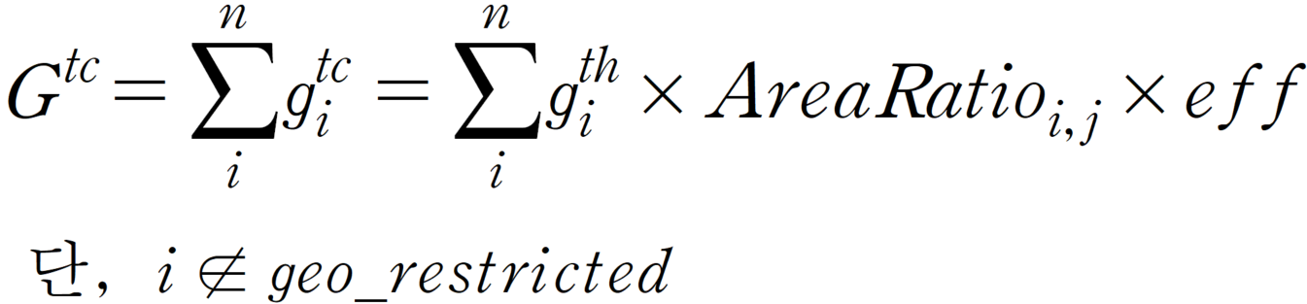
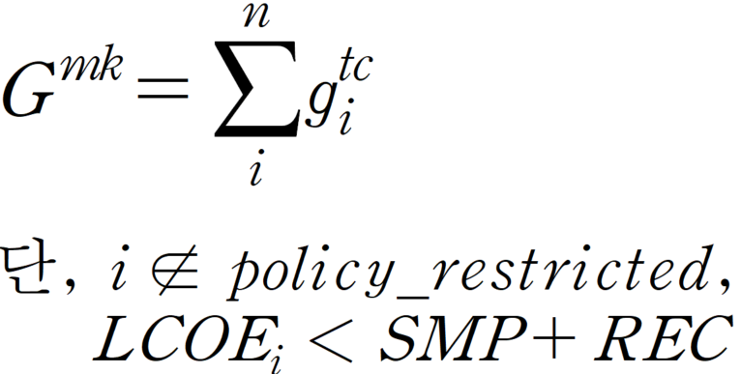
00
잠재량 산정 방법론 (계산식)
이론적 잠재량
기술적 잠재량
시장 잠재량
이론적 잠재량은 아래의 식을 통해 계산.
기술적 잠재량은 아래의 식을 통해 계산.
시장 잠재량은 아래의 식을 통해 계산.
: 경기도 전체 태양광 이론적 잠재량 (GWh)
: 경기도 전체 태양광 이론적 잠재량 (GWh)
: 경기도 전체 태양광 이론적 잠재량 (GWh)
: 개별격자( )의 태양광 이론적 잠재량 (GWh)
: 개별격자( )의 태양광 이론적 잠재량 (GWh)
: 개별격자( )의 태양광 이론적 잠재량 (GWh)
: 개별격자( )의 연간 일사량 (GWh)
: 개별격자( )의 연간 일사량 (GWh)
: 개별격자( )의 연간 일사량 (GWh)

Slide 7
00
잠재량 산정 방법론 (데이터)
규제요인 | 지상형 | 옥상형 | 데이터 출처
모듈면적 | 33 | 25 | 산업통상자원부·한국에너지공단 (2020)
모듈효율 | 20
수명 | 20
성능저하율 | 0.45
설비비용 | 1,450 | 1,232 | 에너지경제연구원 (2023)
운영비용 | 27.1 | 26
부지비용 | 5 | 0
할인율 | 4.5
SMP | 131.1 |  | 전력거래소 홈페이지 (최근 5년치 평균)
REC | 55.4
규제요인 | 세부 고려 항목 | 데이터 출처
지리적요인 | 산지, 하천, 경사 20˚이상인 지역 | 경기도 도시생태현황지도
 | 산사태 1등급 지역 | 산림청 산사태위험지도
정책적요인 | (용도지역) 자연환경보전구역, 취락구역, 공항 | 브이월드 용도지역지구정보
 | (문화재지역) 문화재보호구역, 국가·시도 문화재지역, 등록문화재 지역
 | (개발불가지역) 야생동물보호구역, 천연기념물서식지, 휴전선/민간인통제선, 환경보전해역, 자연공원, 갯벌, 수자원보호구역, 지역계획 절대보전, 특별관리해역, 연평도 NLL
 | (생태자연도) 1등급·별도 관리구역
 | (기타) 백두대간 보호구역, 농업진흥지역
경제적요인 | 균등화 발전단가 (LCOE, Levelized Cost of Electricity), 계통한계가격 (SMP, System Marginal Price), 신재생에너지 공급인증서 (REC, Renewable Energy Certificate)
출처: 산업통상자원부·한국에너지공단 (2020), 신·재생에너지 백서
에너지경제연구원 (2023), 재생에너지 공급확대를 위한 중장기 발전단가(LCOE)전망 시스템
전력거래소 홈페이지, 연도별 계통한계가격 (https://new.kpx.or.kr/smpYearly.es?mid=a10606080400&device=pc) REC 거래동향 리포트 (https://onerec.kmos.kr/portal/rec/selectRecReport_tradePerformanceList.do?key=1971)

Slide 8
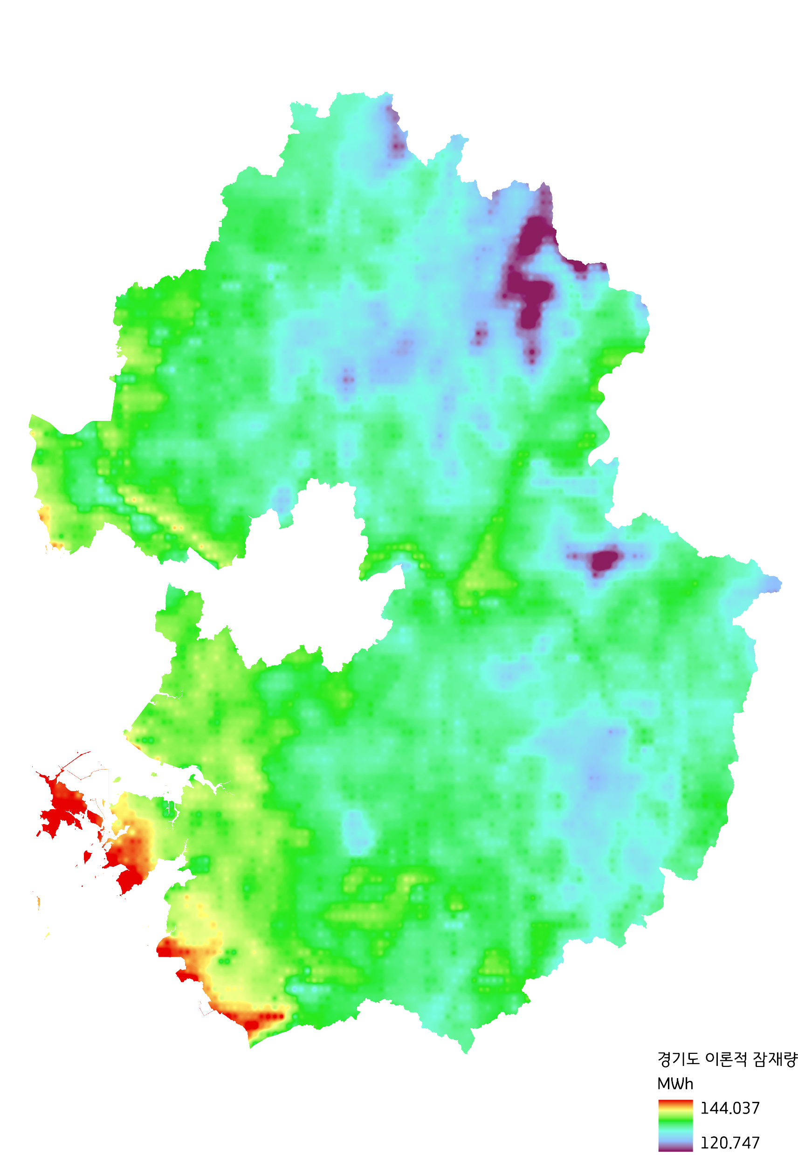
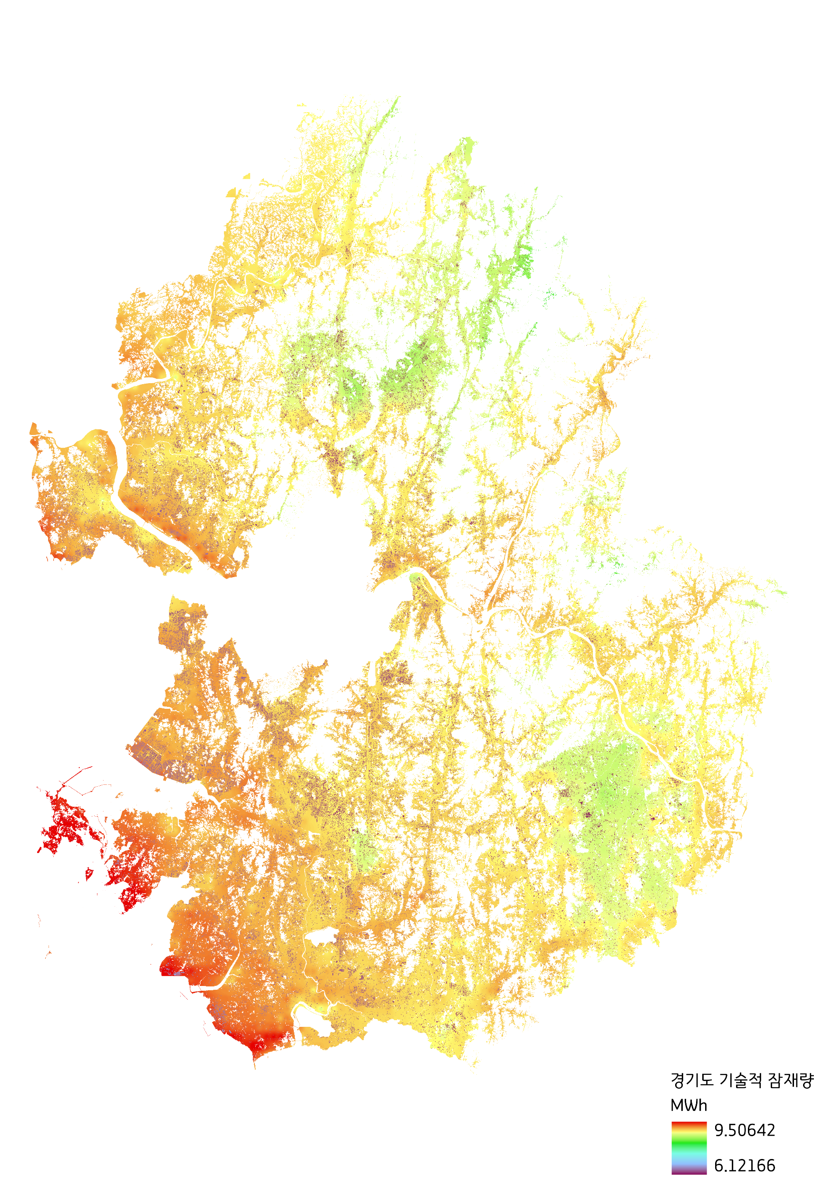
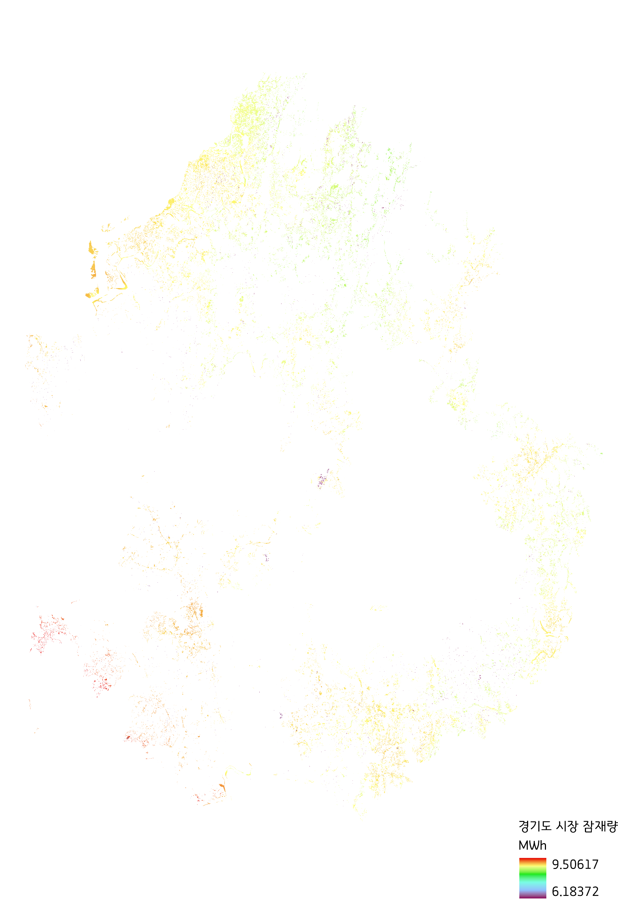
00
잠재량 산정 결과 (전체, 옥상형+지상형)
이론적 잠재량
기술적 잠재량
시장 잠재량

Slide 9
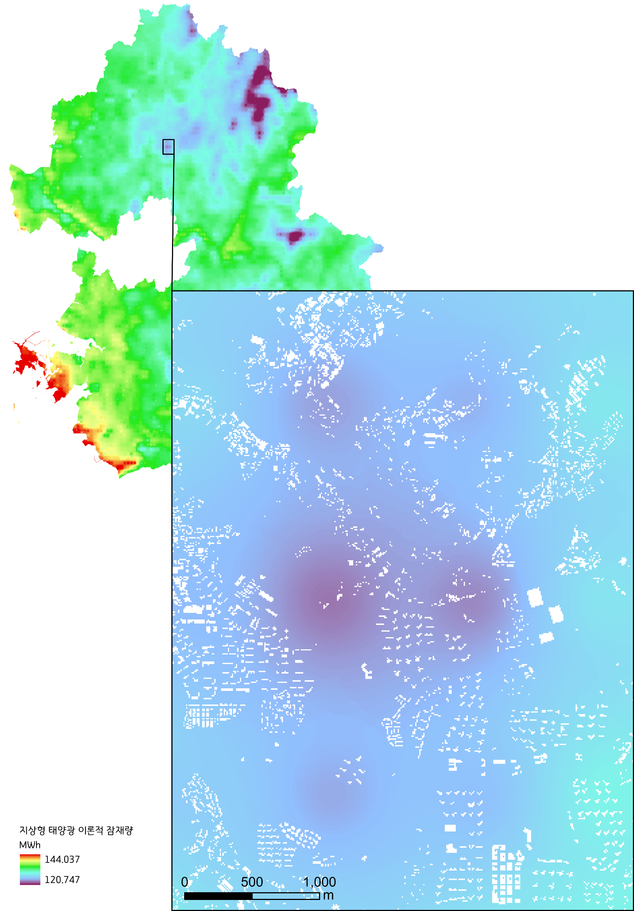
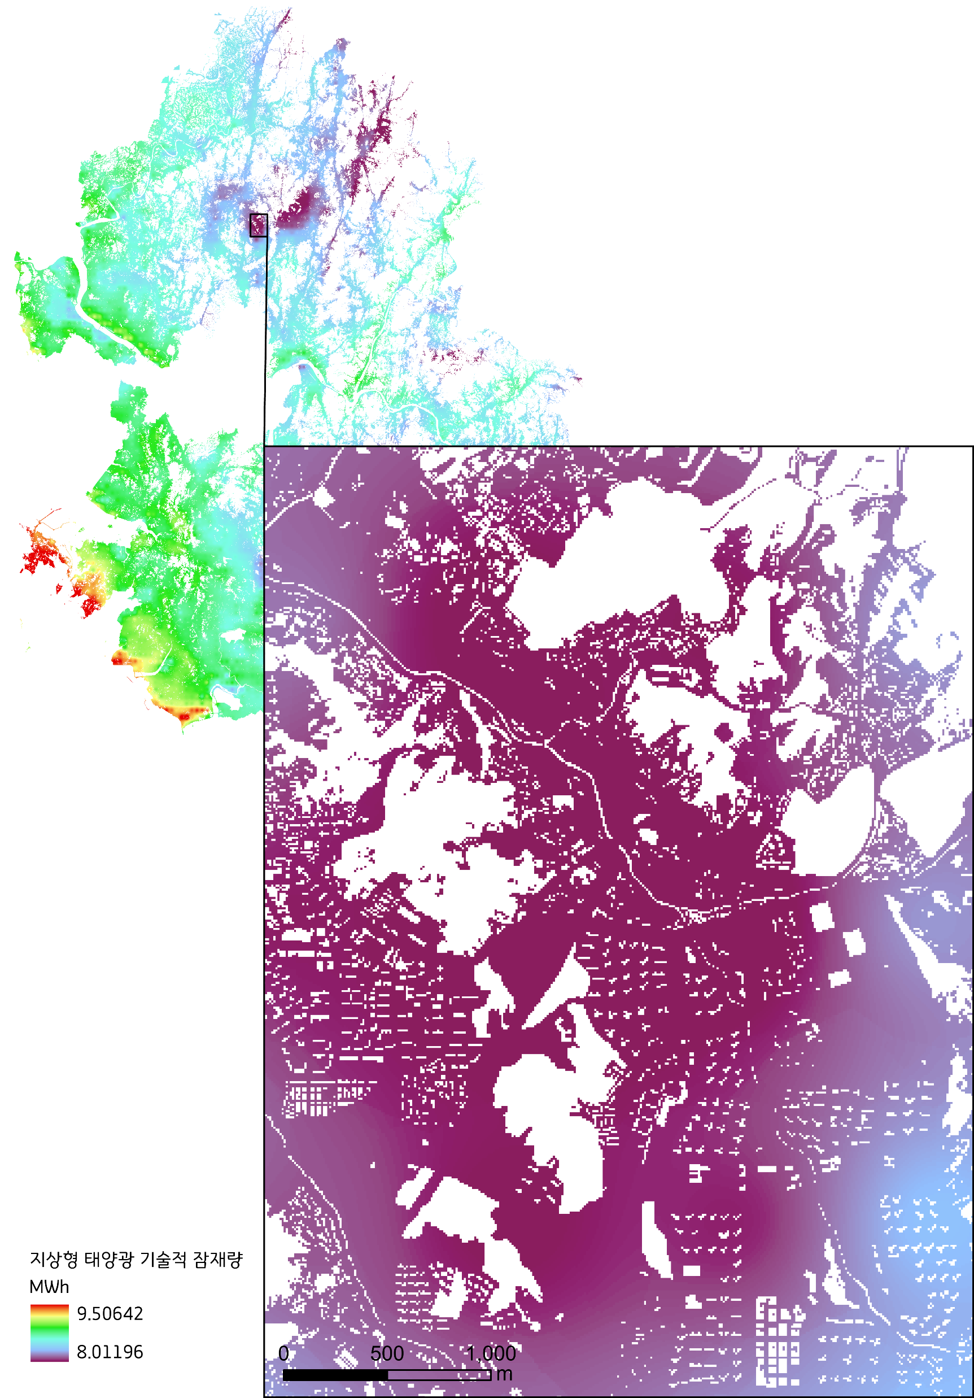
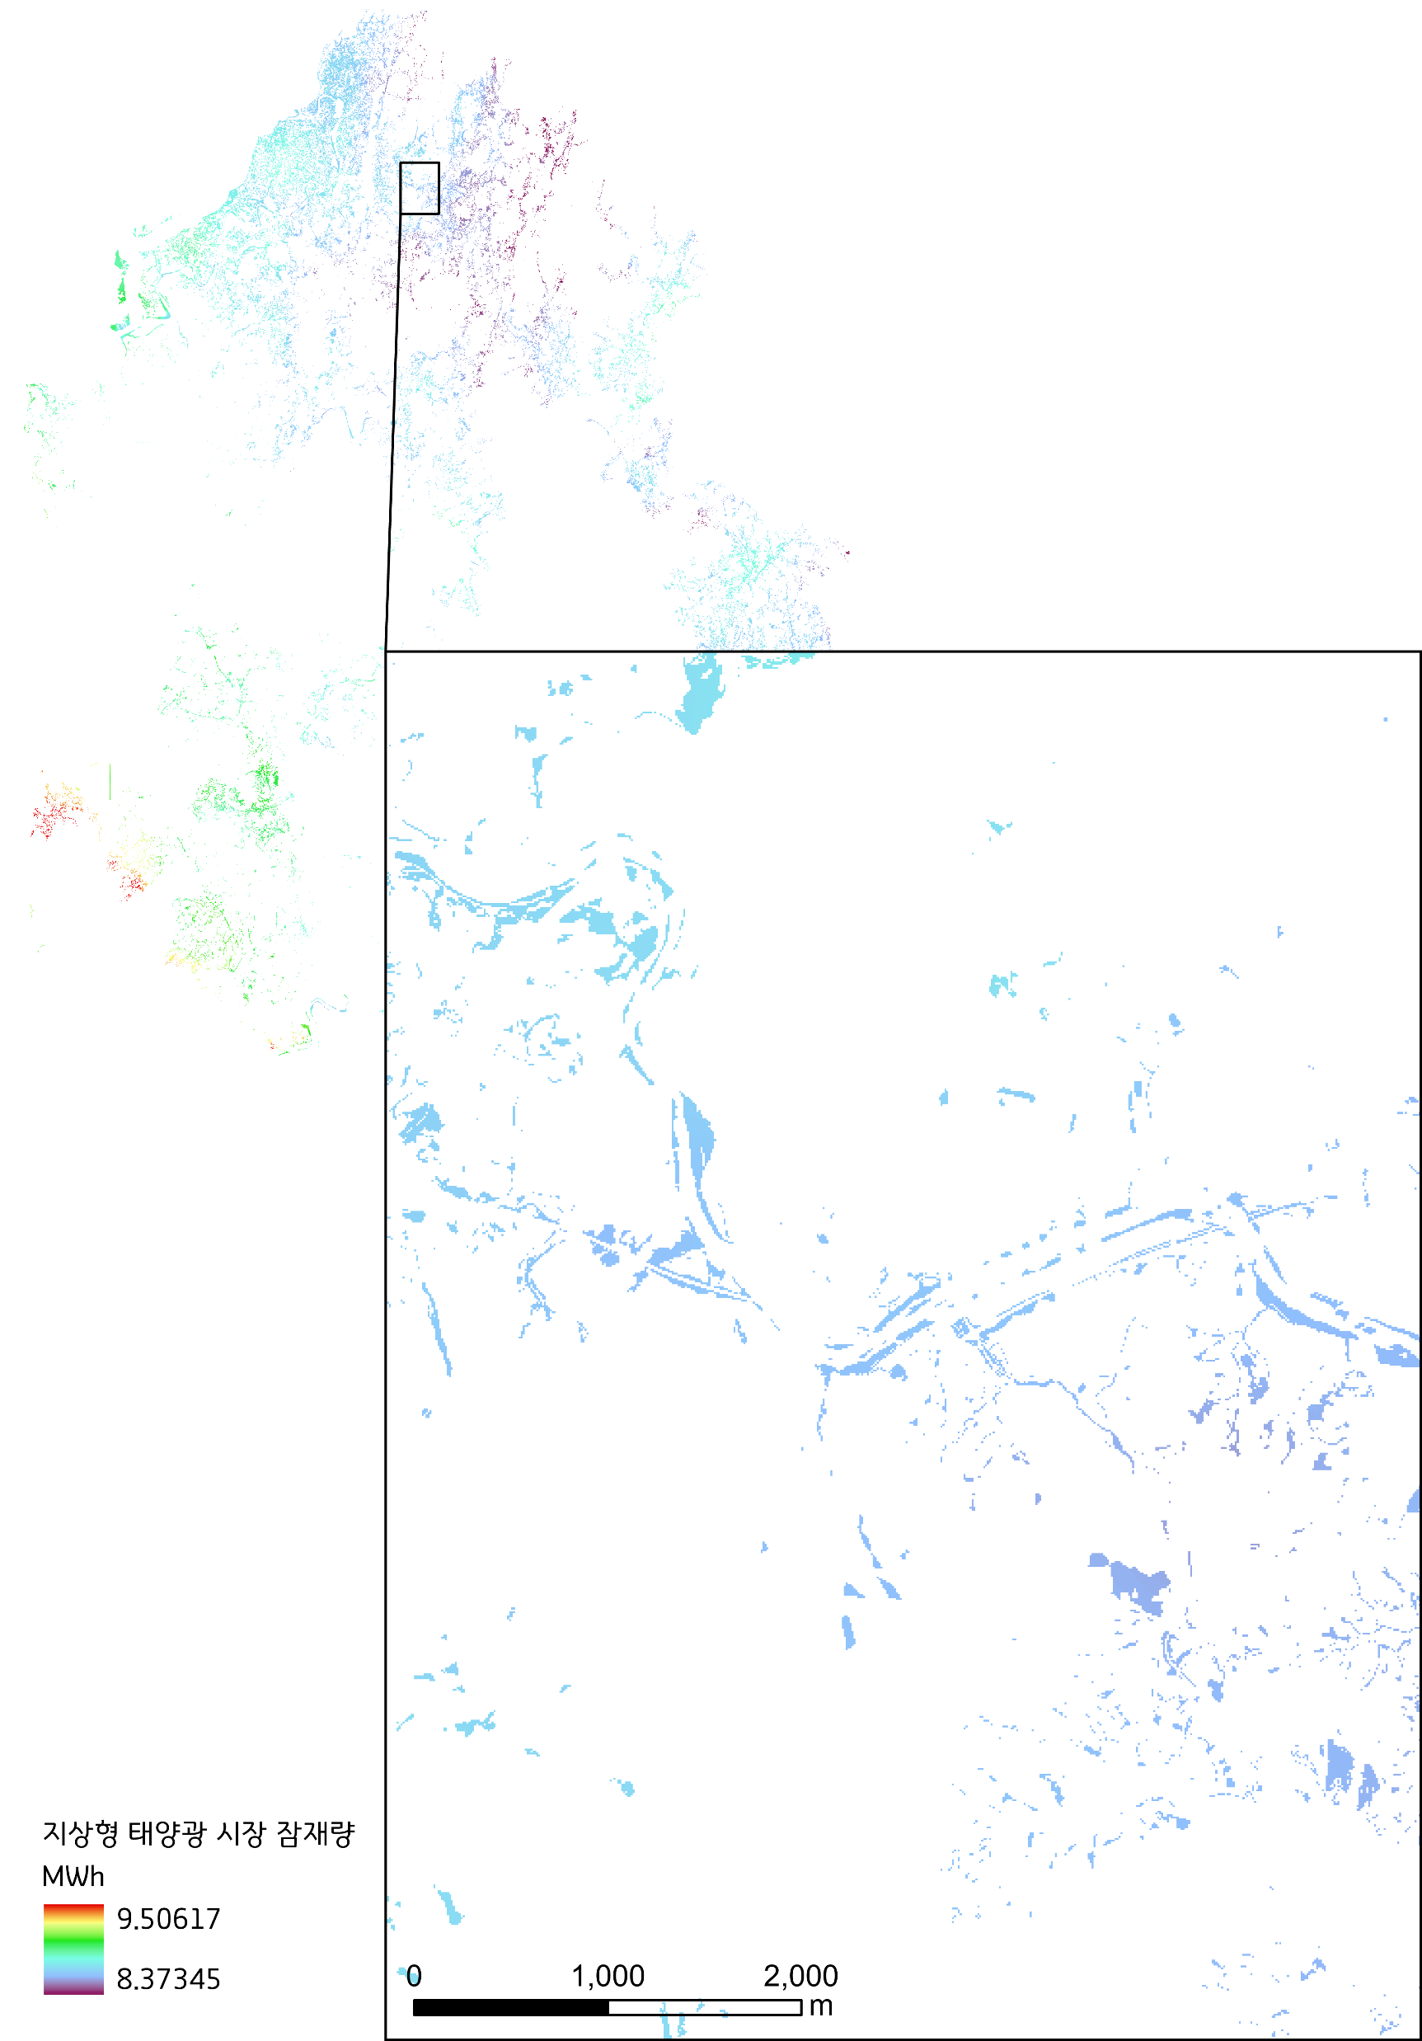
00
잠재량 산정 결과 (지상형 태양광)
이론적 잠재량
기술적 잠재량
시장 잠재량

Slide 10
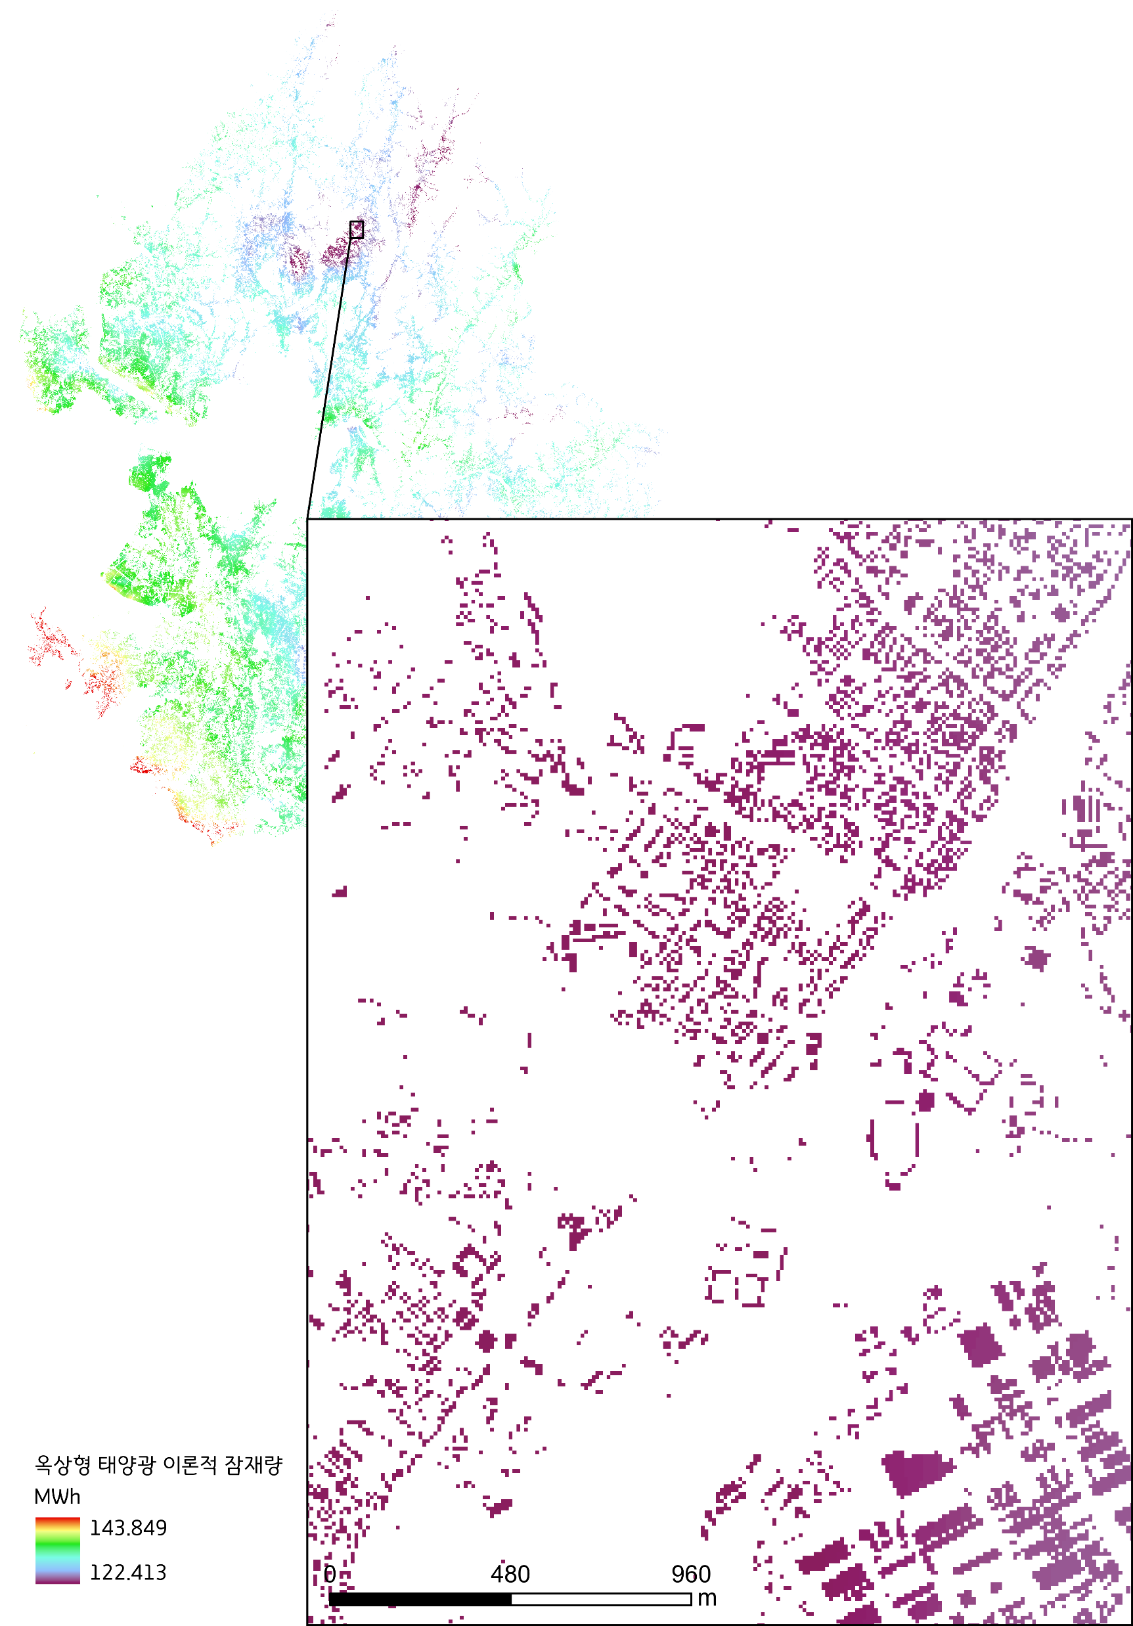
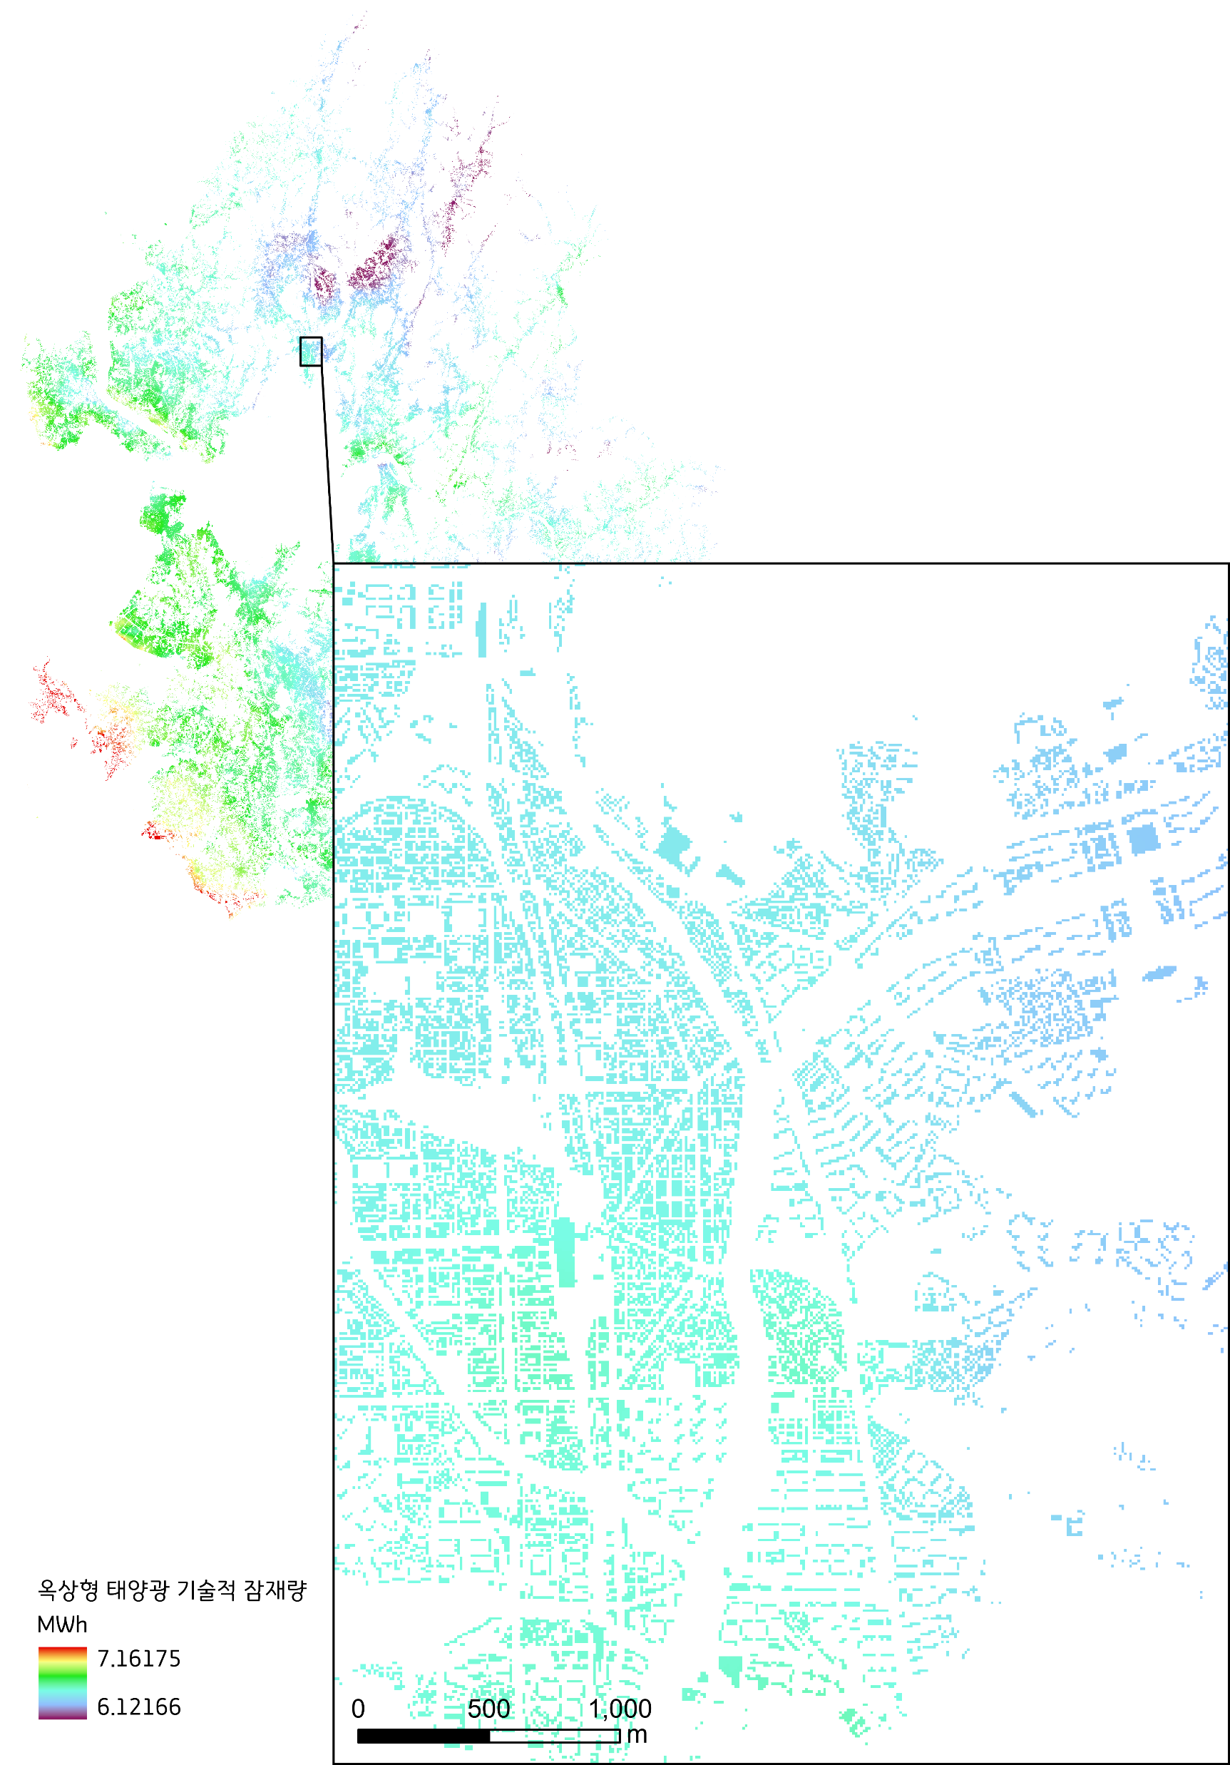
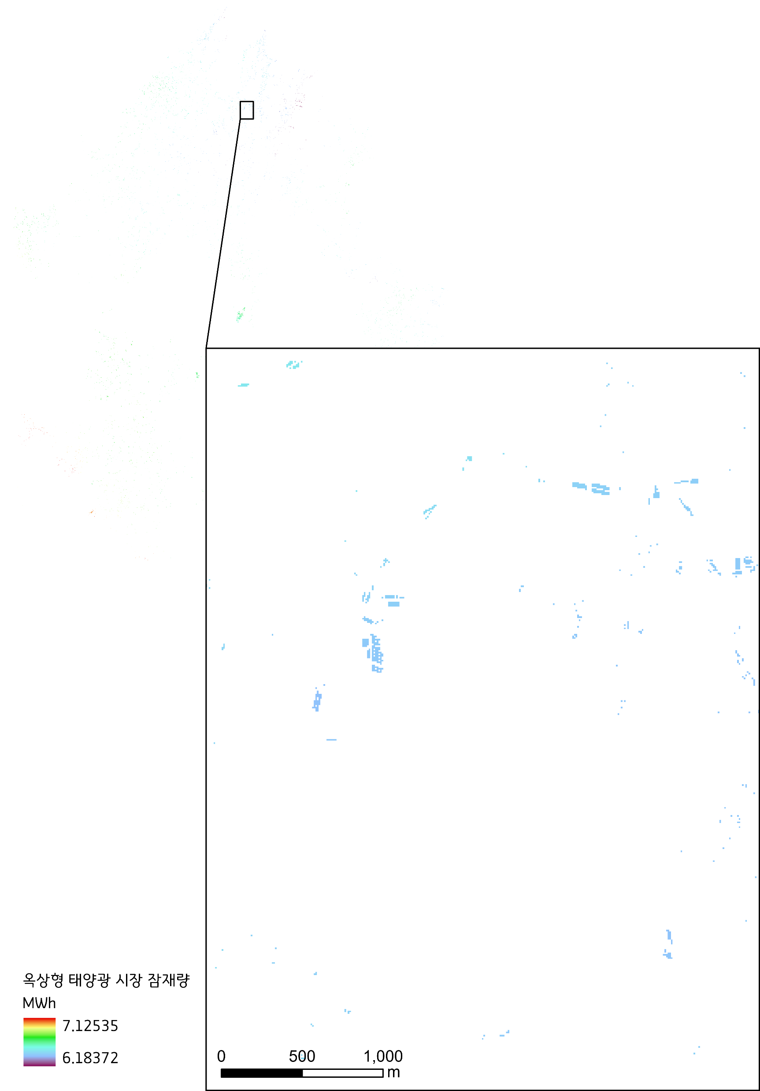
00
잠재량 산정 결과 (옥상형 태양광)
이론적 잠재량
기술적 잠재량
시장 잠재량

Slide 11
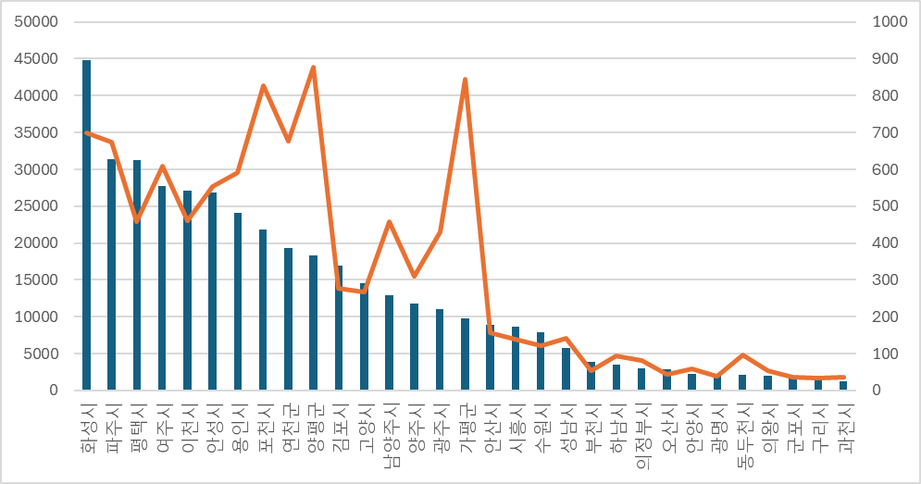
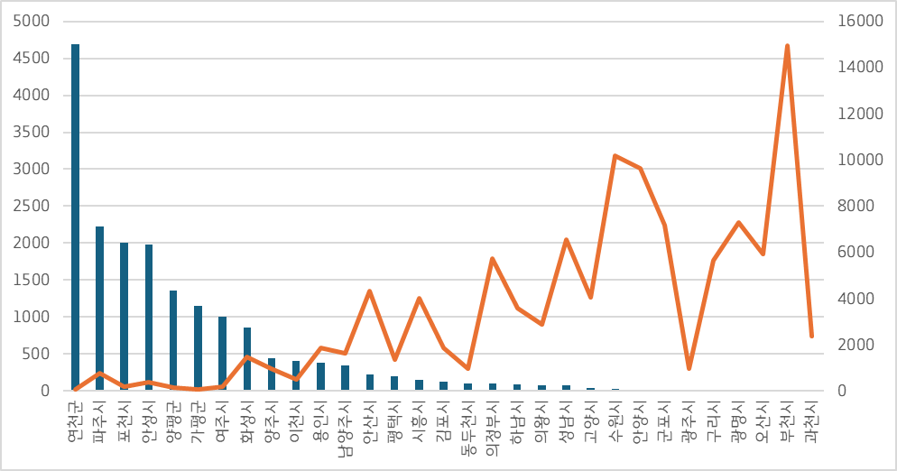
00
잠재량 산정 결과

Slide 12
00
잠재량 산정 결과
경기도 시군별 태양광 잠재량 분석 결과(GWh)
시·군 | 이론적 잠재량 | 기술적 잠재량 | 시장 잠재량
수원시
용인시
성남시
부천시
화성시
안산시
안양시
평택시
시흥시
김포시
광주시
광명시
군포시
하남시
오산시
이천시
안성시
의왕시
양평군
여주시
과천시
경기남부
고양시
남양주
파주시
의정부
양주시
구리시
포천시
동두천
가평군
연천군
경기북부
전체

Slide 13

감사합니다

